Slide 1
影响化学反应速率的因素探究实验
选自人教版普通高中化学必修二第二章第三节

Slide 2
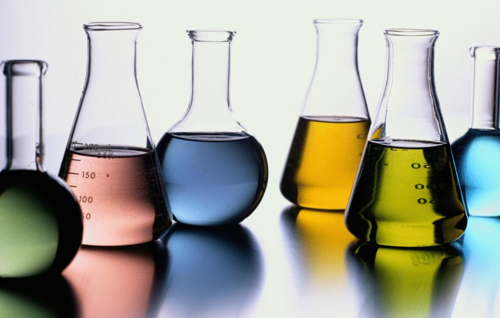
化学反应速率：
1、定性描述化学反应快慢的物理量；
2、表示：单位时间内反应物或生成物 质的量浓度的改变量；
3、单位：mol/(L·s)或mol/(L·min）或mol/(L·h)

Slide 3

哪些因素会影响
化学反应速率？
温度、压强、
催化剂、接触面积……

Slide 4

如何验证其中一种因素对反应快慢的影响而不受其它因素的干扰呢？
控制变量法
对于多因素（多变量）的问题，常常采用控制因素（变量）的方法，把多因素的问题变成多个单因素的问题，而只改变其中的某一个因素，从而研究这个因素对事物影响，分别加以研究，最后再综合解决，这种方法叫控制变量法。

Slide 5

药品：5%H2O2溶液，1mol/LFeCl3溶液，5℃左右冷水，40℃左右热水，MnO2粉末，铁块，铁粉，约30%稀硫酸，约10%稀硫酸；
仪器: 试管，胶头滴管，烧杯，镊子，药匙，量筒；
动动脑，动动手

Slide 6
实验探究一：
在2支大小相同的试管中，装入2~3mL约5%H2O2溶液，分别滴入1~2滴1mol/LFeCl3溶。待试管中均有适量气泡出现时，将其中一支试管盛有 5℃左右冷水的烧杯中；另一支试管放入盛有40℃左右热水的烧杯中，观察现象并对比。
 | 现象 | 结论
热水中
常温下
冷水中

Slide 7
在3支大小相同的试管中各装入2~3mL约5%H2O2溶液，再向其中两支试管中分别加入少量MnO2粉末、1~2滴1mol/LFeCl3溶液。对比观察现象。
实验探究二：
 | 现象 | 结论
加入MnO2
加入FeCl3
不加其它试剂

Slide 8
在2支大小相同的试管中各装入2~3mL约30%稀硫酸,其中一支加入适量铁粉，同时在另一支加入等质量的铁块，对比观察现象。
实验探究三：
 | 现象 | 结论
加入铁粉
加入铁块

Slide 9
在2支大小相同的试管中各装入等量的铁粉,其中一支加入2~3mL约30%稀硫酸，同时在另一支加入等体积的2~3mL约10%稀硫酸，对比观察现象。
实验探究四：
 | 现象 | 结论
约30%稀硫酸
约10%稀硫酸

